Slide 1
4. lekce

Slide 2
Opakování
Jak zařadím substantivum do deklinace?
podle koncovky genitivu singuláru
Jaká je koncovka gen. sg. pro třetí deklinaci?
-is
Do jakých dvou skupin dělíme substantiva 3. deklinace?
i-kmeny a souhláskové kmeny
Jaké jsou vzory pro i-kmenová substantiva?
auris – m. a f.
rete – n.
Jaké jsou vzory souhláskových kmenů?
pulmo – m. a f.
corpus – n.

Slide 3
Opakování
Jak poznám, že se substantivum skloňuje podle vzoru auris?
je mužského nebo ženského rodu
je stejnoslabičné
nebo jeho genitivní kmen končí na skupinu souhlásek
Jak poznám, že se substantivum skloňuje podle vzoru rete?
je to neutrum
v nom. sg. končí na -e, -al nebo –ar

Slide 4
Opakování
Uveďte vzor, podle kterého se skloňují následující substantiva (jsou v různých pádech):
cutis, tarsis, pulvis, mammis, sanguinis
coxa, calcaria, latera, septa, trachea
humerus, ulcus, fundus, vulnus, virus
atrium, montium, vitium, canalium, retium
tumorum, locorum, membrorum, flexorum
hominum, cancrum, abdominum, medicamentum

Slide 5
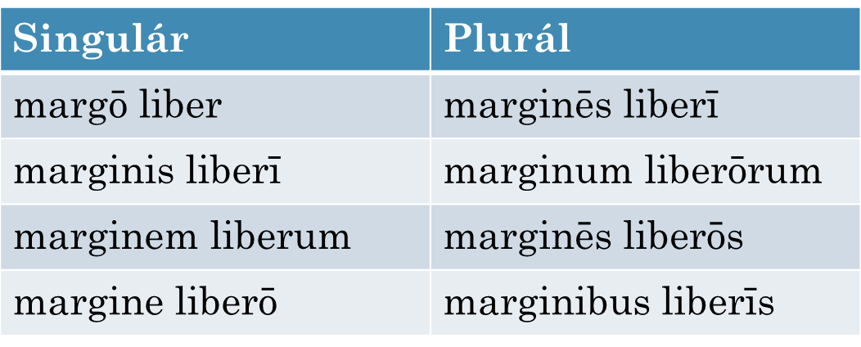
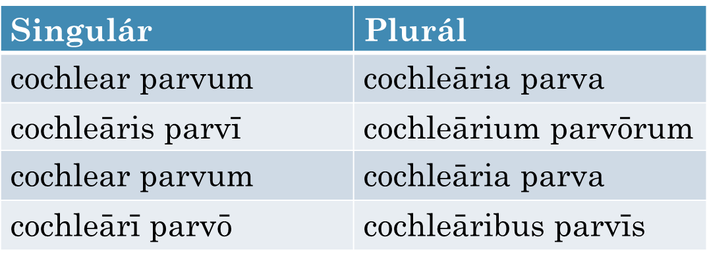
Příklad skloňování spojení substantiva 3. deklinace s adjektivem 1. a 2. deklinace

Slide 6
Vyskloňujte následující spojení
canalis palatinus
canalis palatini
canalem palatinum
canale palatino
homo sanus
hominis sani
hominem sanum
homine sano
vulnus lacerum
vulneris laceri
vulnus lacerum
vulnere lacero
canales palatini
canalium palatinorum
canales palatinos
canalibus palatinis
homines sani
hominum sanorum
homines sanos
hominibus sanis
vulnera lacera
vulnerum lacerorum
vulnera lacera
vulneribus laceris

Slide 7
Od uvedených spojení vytvořte požadované pády
 | Ak. sg. | Abl. sg. | Nom. pl. | Gen. pl.
dolor acutus
auris media
caput longum
canalis palatinus
cochlear parvum

Slide 8
 | Ak. sg. | Abl. sg. | Nom. pl. | Gen. pl.
dolor acutus | dolorem acutum | dolore acuto | dolores acuti | dolorum acutorum
auris media | aurem mediam | aure media | aures mediae | aurium mediarum
caput longum | caput longum | capite longo | capita longa | capitum longorum
canalis palatinus | canalem palatinum | canale palatino | canales palatini | canalium palatinorum
cochlear parvum | cochlear parvum | cochleari parvo | cochlearia parva | cochlearium parvorum

Slide 9
Určete pád a vytvořte nominativ singuláru
ore aperto
regionem colli
pollices et halluces
cordum sanorum
mortes subitas
foraminis nutricii
vitia congenita
cavitate oris
avium albarum
os apertum
regio colli
pollex et hallux
cor sanum
mors subita
foramen nutricium
vitium congenitum
cavitas oris
avis alba

Slide 10
Vytvořte smysluplná spojení
in (dolor – acutus – caput)
in dolore acuto capitis
post (fractura (pl.) – os (pl.) – longus – apertus)
post fracturas ossium longorum apertas
in (periculum – mors)
in periculo mortis
post (extractio – dens (pl.) – caninus – cum - complicatio)
post extractionem dentium caninorum cum complicatione
in (foramen (pl.) – palatinus)
in foraminibus palatinis
complicatio, onis, f. = komplikace

Slide 11
3. deklinace
– řecká substantiva

Slide 12
3. deklinace – řecké i-kmeny
pouze feminina
převzatá řecká substantiva zakončená v nom sg. na
-sis, -xis nebo -ōsis, která mají v genitivu sg. stejné tvary (všecha jsou tedy stejnoslabičná)
vzor: dosis, is, f.
Podobně se skloňují i některá latinská feminina. U nich však nemůžeme používat řecké koncovky:
febris, is, f.; tussis, is, f.; pertussis, is, f.; sitis, is, f.; tuberculosis, is, f.
 | Singulár | Plurál
nom. | dosis | dosēs
gen. | dosis / doseos | dosium
ak. | dosim / dosin | dosēs
abl. | dosī | dosibus
V plurálu
se skloňují stejně jako vzor auris.

Slide 13
3. deklinace – řecké souhláskové kmeny
všechny tři rody
maskulina a feminina se skloňují podle vzoru pulmō
maskulina jsou v nom. sg. zakončena na -ēr a v gen sg. na –ēris
ūrētēr, ēris, m.; sphinctēr, ēris, m.
!POZOR! GASTĒR, TRIS, F.
feminina jsou v nom. sg. zakončena na:
-is a v gen sg. na -idis parōtis, idis, f. = příušní žláza
-ītis a v gen sg. na -ītidis arthrītis, ītidis, f. = zánět kloubů
Pozn.
koncovka –ōsis (i-kmenová) označuje nezánětlivá onemocnění
X koncovka –ītis, -ītidis označuje zánětlivá onemocnění

Slide 14
neutra se skloňují podle vzoru corpus
jsou v nom. sg. zakončena na:
-ma a v gen sg. na -matis trauma, traumatis, n. = úraz
-ōma a v gen sg. na -ōmatis symptōma, ōmatis, n. příznak
!v plurálu se mohou skloňovat podle 2. deklinace podle vzoru septum!
gen. pl. traumatum i traumatōrum
abl. pl. traumatibus i traumatīs

